Slide 1

빅데이터 분석결과 시각화
지하철 무임 승차현황 분석
이 지 영
조 예 슬
최 희 경
Notes:
http://minheeblog.tistory.com/category/PPT

Slide 2
CONTENTS
01
02
03
04
데이터 이해
분석 전 처리
EDA 및 시각화
INSIGHT
- 데이터 선정
- 데이터 수집
- 데이터관련 현황
- 분석 전 가설
- 파일 전 처리
- 변수 추가 확정
- 위치정보 전처리
- 추세확인
- 분포확인
- 상관관계
- 코로나영향 확인
- 시각화를 통한 통찰
- Reflection

Slide 3
데 이 터 이 해
빅데이터 분석결과 시각화
01
데이터 선정 방향성
이해하기 쉽고 사회적 이슈가 있는 데이터 선정
웹 스크래핑(web scraping) 보다는 제공된 공공API등을 이용
시대현황을 반영할 수 있는 데이터
데이터 수집
서울시 열린 데이터 광장 (http://data.seoul.go.kr)
서울시 지하철 호선별 역별 유무임 승하차 인원정보.csv
서울시 역코드로 지하철역 위치 조회.csv
데이터 현황
서울시 지하철 호선별 역별 유무임 승하차 인원정보.csv
43687 건의 데이터가 8개의 변수로 이루어져 있음
2015년1월 ~ 2020년4월까지의 데이터
서울시 역코드로 지하철역 위치조회.csv
929개의 전철역코드와 위도경도 정보

Slide 4
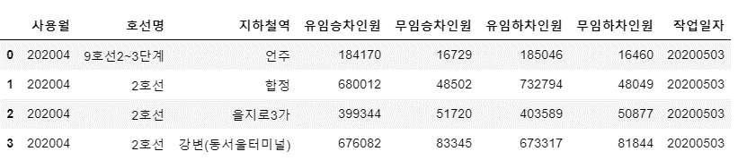

분석 전 처리
빅데이터 분석결과 시각화
02
분석 전 가설
2015년 부터 현재까지의 시계열 변화 추이를 확인하여 추세예측
2020년 2월~ 4월 자료를 분석하여 코로나 이후의 변화 추정
이용객이 많은 혼잡역사의 데이터 분석 후 대응방안 제안
무임 승하차가 많은 역사의현황을 파악하고 역사 별 대응 계획 제안
데이터 현황(탐색)

Slide 5
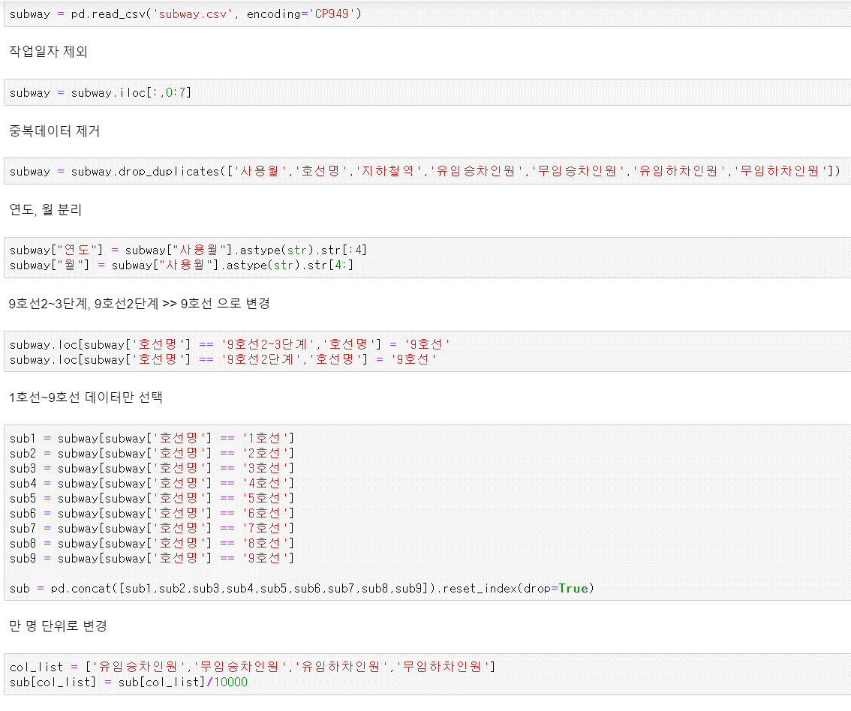
분석 전 처리
빅데이터 분석결과 시각화
02
데이터 전처리
필요 없는 열제거
중복된 행 제거(시각화 중 발견)
사용년월 → 연도 와 월로 분리
타입변경(category)
9호선 개발단계별 다른 이름 통일
1~ 9호선 데이터 활용
(경강선,중앙선 등 제외)
단위 조정(만명)

Slide 6
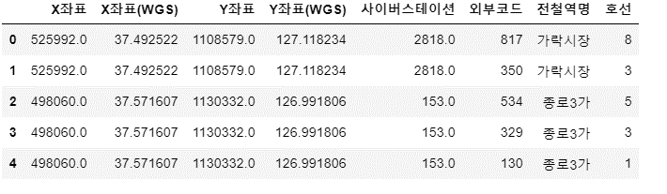
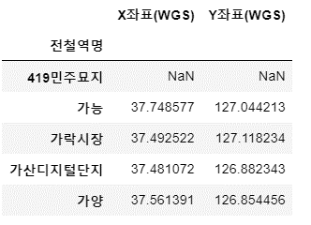
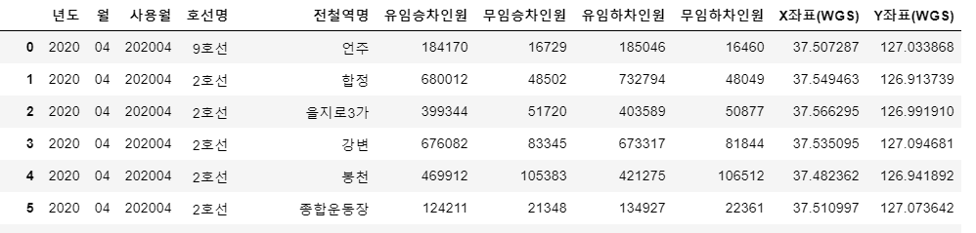
분석 전 처리
빅데이터 분석결과 시각화
02
지도 시각화 – 위도경도 데이터 전처리
지하철역 위도, 경도 정보 파일 확인
전철역명으로 groupby 위도, 경도 데이터만 취함
분석용 데이터와 결합

Slide 7
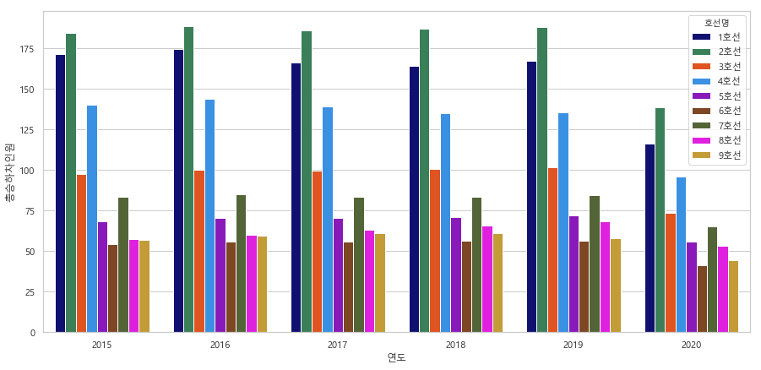
EDA 및 시각화
빅데이터 분석결과 시각화
03
연도별 호선별 총 승하차 인원 (bar plot)
Notes:
연도별 호선별 총 승하차인원을 seaborn의 barplot으로 표현
세계에서 가장 긴 순환선이라고 하는 2호선의 승하차인원이 매년 가장 높게 나타남
연도별 변동이 크지는 않아보임(2020년은 4월까지의 데이터므로 논외로 하고)

Slide 8
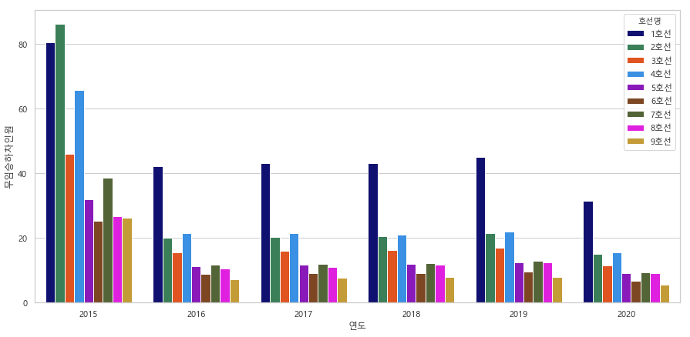
EDA 및 시각화
빅데이터 분석결과 시각화
03
연도별 호선별 무임 승하차 인원
Notes:
총 승하차와 달리 무임 승하차 인원은 1호선이 압도적으로 많음
18개의 환승역과 98개의역으로 구성된 장거리 노선의 영향이 있다고 보여짐
특이하게 무임승하차 인원의 데이터가 이상한 양상을 보임
2016년 ~ 2020년의 그래프는 유사한 패턴을 가지나 2015년데이터가 무임승하차가 가장 많은것으로 표현됨

Slide 9
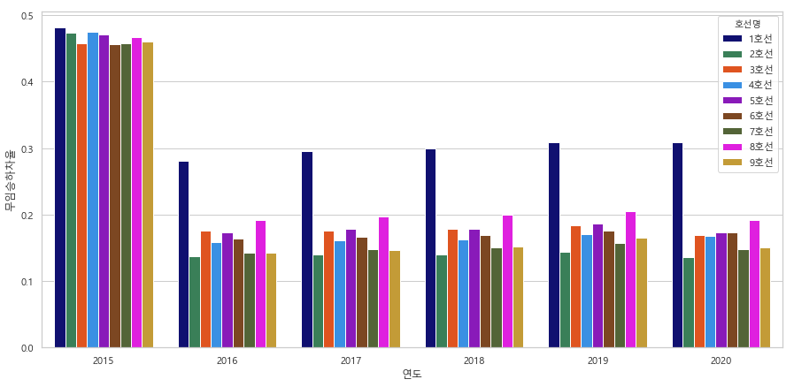
EDA 및 시각화
빅데이터 분석결과 시각화
03
연도별 호선별 무임승하차율
Notes:
무임승하차를 전체 승하차 대비 비율로 보여준 그래프
앞의 그래프에서 본 것과 같이 2015년도의 데이터 무임승하차율이 전체 호선별로 압도적으로 높음
2015년 이후 집계방식의 큰 변화가 있었던 것으로 보임

Slide 10
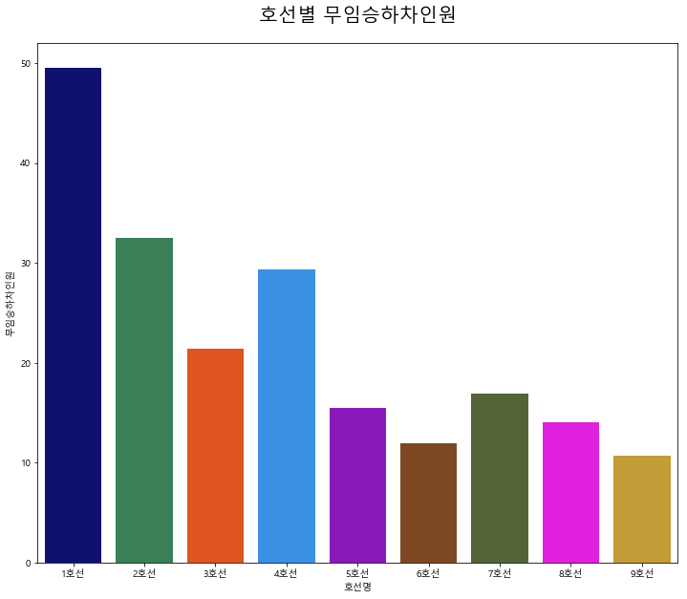
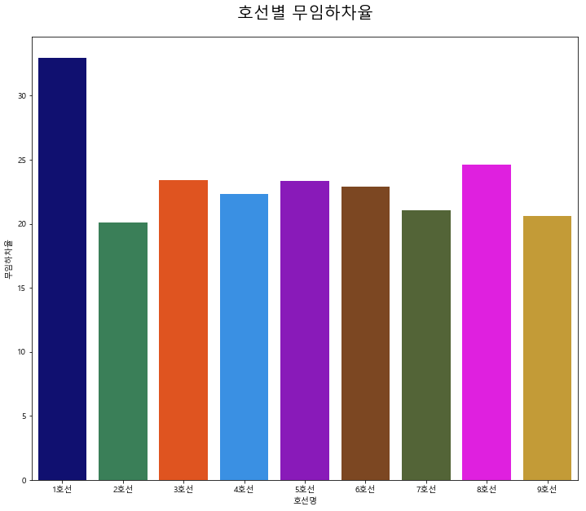
EDA 및 시각화
빅데이터 분석결과 시각화
03
기간 : 2015년부터 2020년 4월까지
Notes:
앞에서는 연도별 호선별 데이터를 확인해 봤다면
호선별로 무임승하차인원을 계산하여 막대그래프로 나타냄
무임승하차인원은 각 역에서의 무임승차인원과 무임하차인원을 더한 값으로 우대용 교통카드를 사용하는 노인들의 유동인구를 보여주는 지표
해당 기간동안 1호선의 무임승하차인원은 50만에 육박하여 노인들이 가장 많이 이용하는 호선인 것으로 보임
반대로 노인들이 가장 적게 이용하는 호선은 9호선이고, 6호선이 근사한 값으로 다음을 차지함

Slide 11
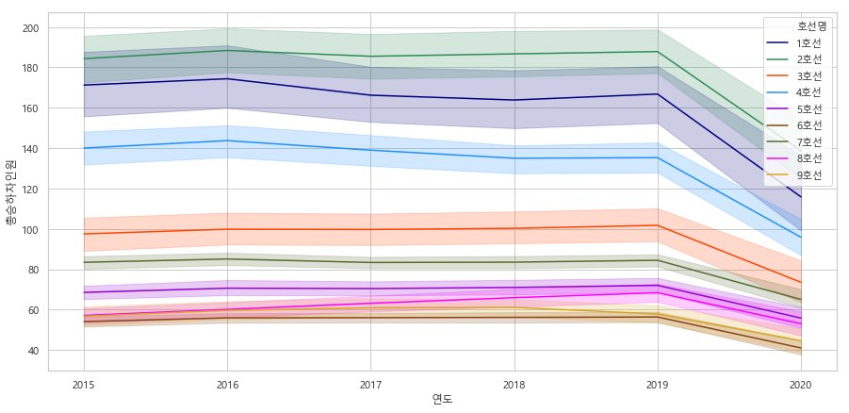
EDA 및 시각화
빅데이터 분석결과 시각화
03
연도별 호선별 승하차 인원 (line plot)
Notes:
앞의 연도별 호선별 총승하차인원 막대그래프와 동일하나 시각화 과제이므로 다양한 플롯으로 표현해봄
Barplot과 달리 lineplot으로 보니 추세의 꺽임이나 경사의 완만함 등으로 데이터의 변화 확인가능

Slide 12
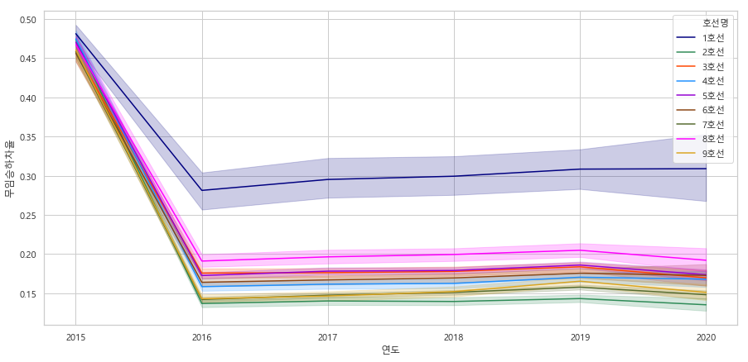
EDA 및 시각화
빅데이터 분석결과 시각화
03
연도별 호선별 무임승하차율 (line plot)
Notes:
비슷한 내용이므로 이 부분은 빠르게 넘어감
연도별 호선별 무임승하차인원

Slide 13
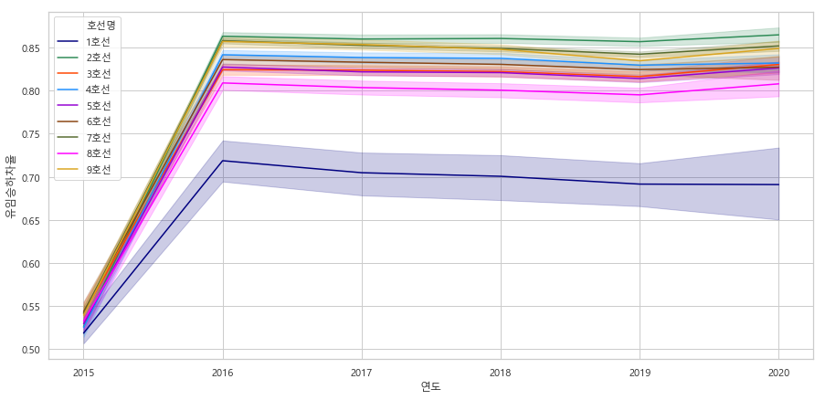
EDA 및 시각화
빅데이터 분석결과 시각화
03
연도별 호선별 유임승하차율 (line plot)
Notes:
빠르게 넘어감

Slide 14
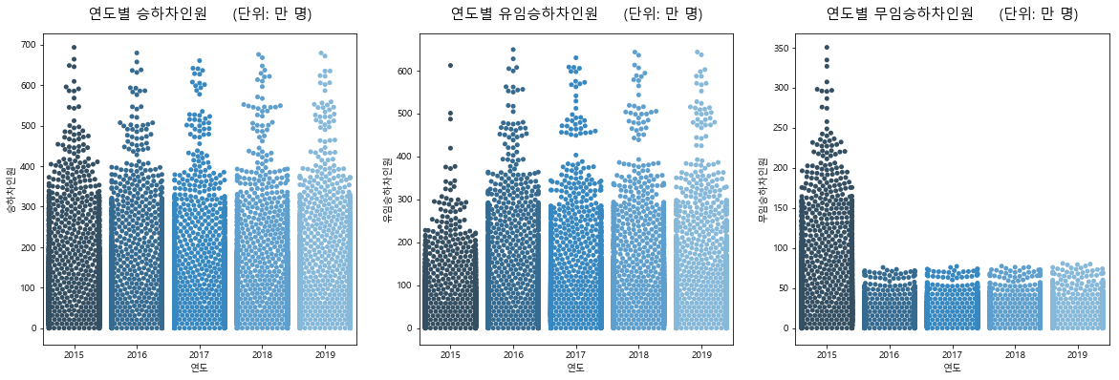
EDA 및 시각화
빅데이터 분석결과 시각화
03
연도별 승하차인원의 swarmplot
Notes:
연도별 승하차인원, 유임승하차인원, 무임승하차인원을 각각 swarmplot으로 그림
Swarmplot은 각 카테고리별로 산점도를 그려 분포를 보여줌
연도별로 전체 이용객들의 분포(첫번째 그래프)는 모두 비슷한 형태를 띔
연도별 일반 이용객들의 분포(두번째 그래프)를 살펴보면 2015년의 이용객 수가 상대적으로 낮게 분포하고 있음
연도별 무임승차권을 사용하는 이용객들의 분포(세번째)에서는 2015년에 가장 많은 이용객의 수를 보유하고 있으며, 이후의 해에서는 그 수가 절반도 되지 않음
따라서 연도별로 전체 이용객들의 차이는 없는 듯 보이지만, 2015년에는 나머지 연도에서의 유무임승하차인원의 비율과는 다르게 거의 비슷한 비를 가지고 있다고 할 수 있음

Slide 15
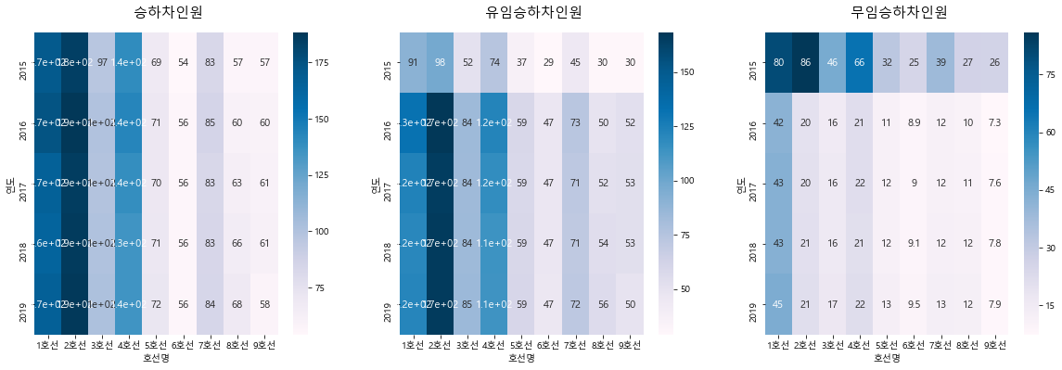
EDA 및 시각화
빅데이터 분석결과 시각화
03
연도별 호선별 승하차인원 (heatmap)
Notes:
호선 및 연도별 승하차인원 히트맵
유임승하차인원과 무임승하차인원을 구분 짓지 않고 모든 승하차인원의 연도 및 호선별 그래프를 보면 지하철 이용 승객들 중 가장 많이 이용하는 호선은 2호선, 1호선, 4호선 순으로 나타남
유임승하차인원의 경우 2016년부터 지하철 이용객들이 늘어났으며, 전체 승하차인원의 이용순위와 유사하게 2호선, 1호선, 4호선을 가장 많이 이용하는 것으로 나타남
무임승하차인원의 경우 2015년 이후의 지하철 이용객이 확연하게 줄어든 것을 볼 수 있으며, 1호선을 가장 많이 이용하는 것으로 나타남
무임승차권이 있는 노인들은 다른 이용객들과는 달리 1호선의 이용에 집중되어 있는 것을 볼 수 있음

Slide 16
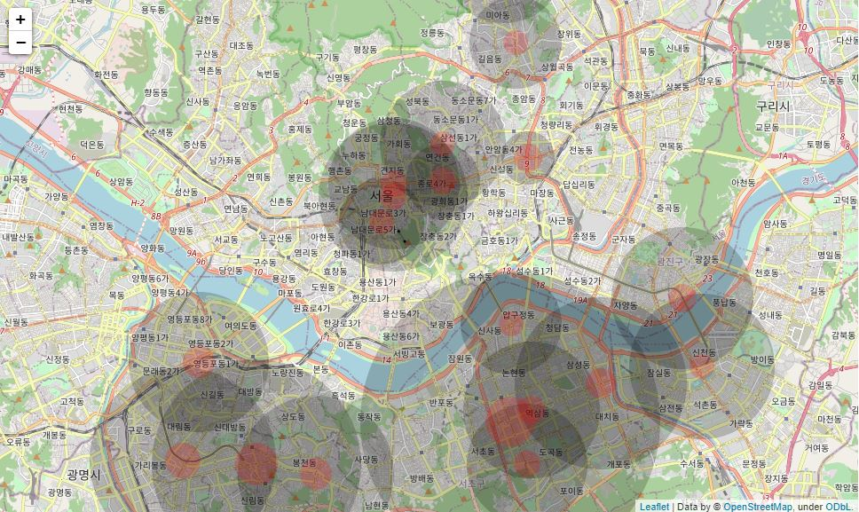
EDA 및 시각화
빅데이터 분석결과 시각화
03
Notes:
희경언니 코드로 응용해봤슴당
회색 큰 원이 전체승차인원, 빨간색원이 무임승차인원이에요!!
–예슬..총총..
대단해요~^^(희경) 난 아직도 못해쒀~^^;;

Slide 17
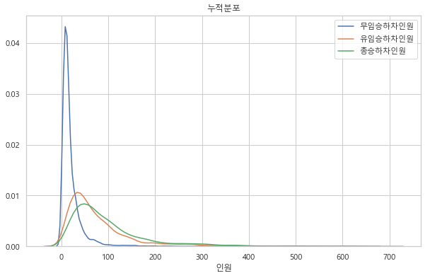
EDA 및 시각화
빅데이터 분석결과 시각화
03
누적 분포 그래프
Notes:
총승하차인원, 유임,무임 승하차인원의 누적분포를 distplot에서 막대를 제거하고 표현

Slide 18
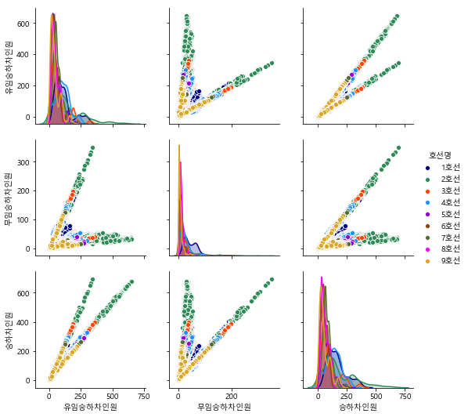
EDA 및 시각화
빅데이터 분석결과 시각화
03
Notes:
유임승하차인원, 무임승하차인원, 총 승하차인원 세 변수의 pairplot.
각 호선에 해당하는 색깔을 지정
모든 산점도에서 2호선(초록색)의 분포가 가장 뚜렷하게 두 방향으로 나눠져있는 것을 볼 수 있음
대각선에 위치한 각 변수들의 분포에서도 2호선의 분산이 가장 크게 보임(분포가 납작한 종모양)

Slide 19
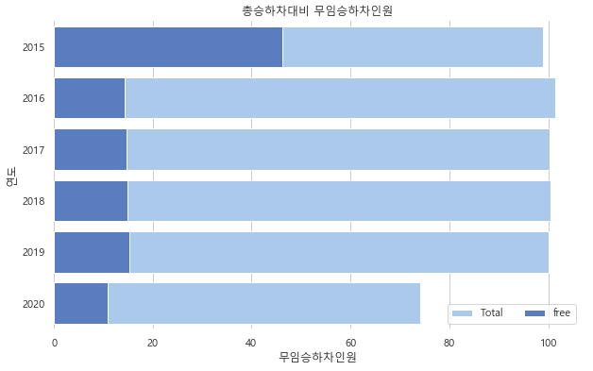
EDA 및 시각화
빅데이터 분석결과 시각화
03
총 승하차 대비 무임승하차인원
Notes:
앞서 전체 승하차 인원의 현황에 포커스해서 데이터를 파악했다면
이제 부터는 무임승하차에 포커싱해 보겠다.
무임 승하차 인원이 총인원에서 차지하는 부분을 시각화
Seaborn에서 stack기능을 활용할 수 없어서 투명도있는 그래프에 추가하는 방법으로 표현

Slide 20
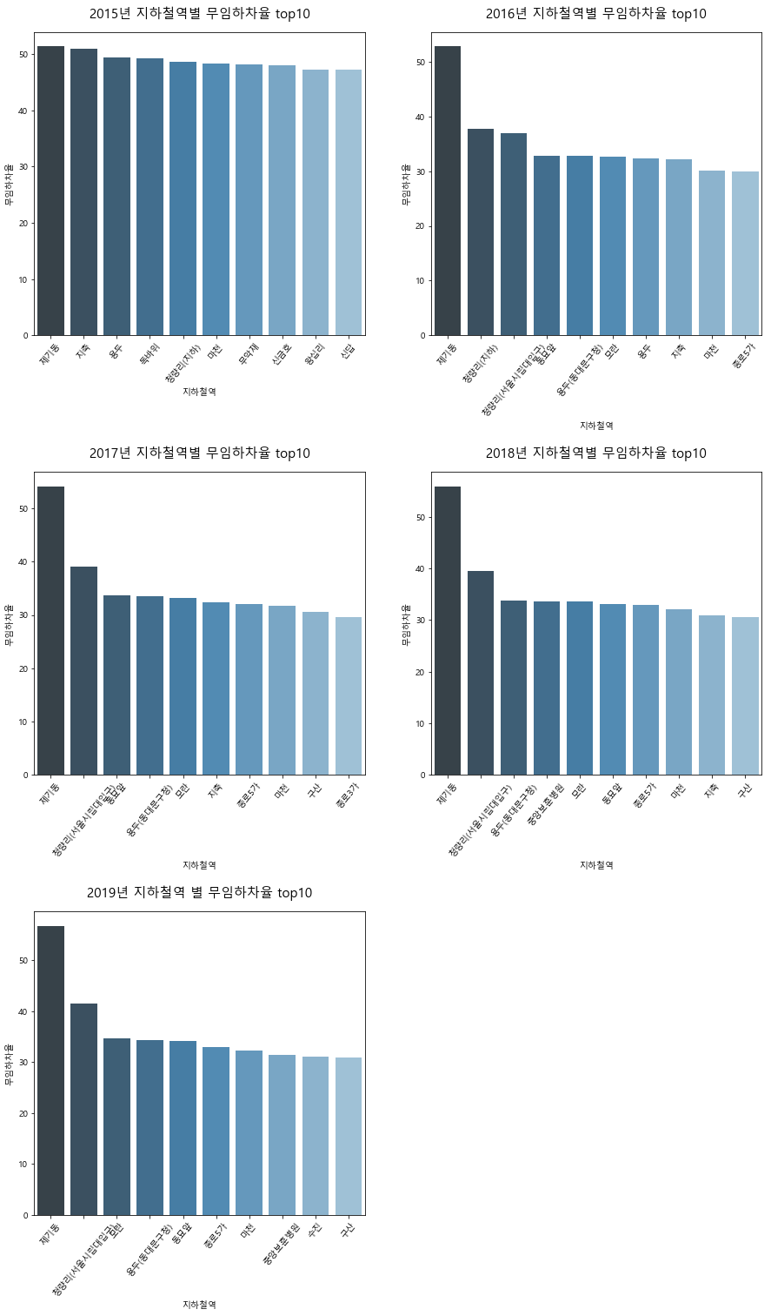
EDA 및 시각화
빅데이터 분석결과 시각화
03
ㅜ
연도별 무임하차율 상위역사 현황
최근 5개년 무임하차율 1위 역은?
15년도 상위 10개의 역 모두
무임하차비율 50%에 이름
무임하차율 순위 상위역 모두 1호선
Notes:
각 역마다 하차하는 인원들 중 무임하차하는 비율(무임하차율)을 연도별로 막대그래프로 나타냄
15년도는 무임하차율이 높은 상위 10개의 역들 모두 그 비율이 50%에 육박함/ 노인이용시설 추가배치고려
최근 5개년의 무임하차율이 가장 높은 역은 모두 제기동이 차지하였으며, 제기동에서 하차하는 인원의 절반이상이 무임승차권을 사용한 노인들이다
이전페이지의 그래프에서 봤다시피 호선별 무임하차율은 1호선이 가장 높았는데,
호선에 관계없이 모든 역들 중 무임하차율이 가장 높은 3개의 역들을 연도별로 비교해봤을때 1호선이 대다수를 차지하는 것으로 보임

Slide 21
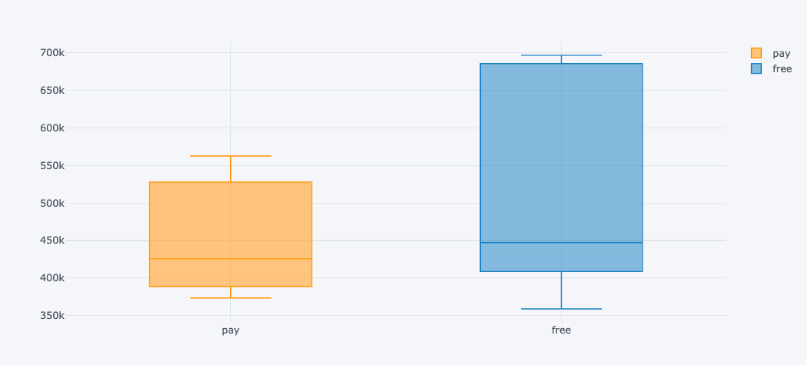
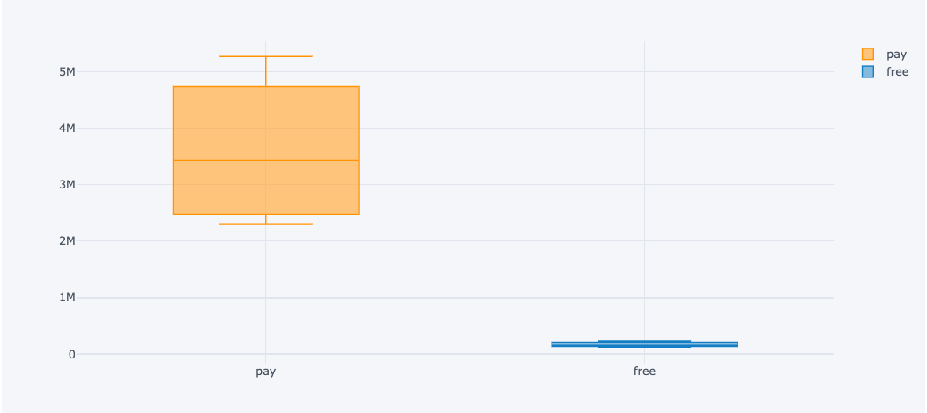
EDA 및 시각화
빅데이터 분석결과 시각화
03
ㅜ
1호선 제기동
2호선 홍대입구
Notes:
무임 승하차 비율이 가장 높은 제기동역과 가장 낮은 홍대입구역을 비교해 보았다.
제기동은 노인유동인구가 가장 많고 홍대입구는 청장년층의 유동인구가 많은 역이라고 생각해 볼 수 있다.

Slide 22
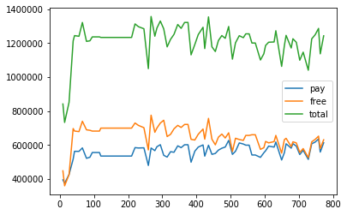
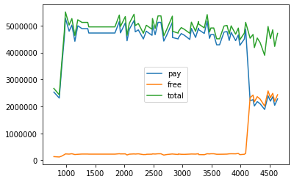
EDA 및 시각화
빅데이터 분석결과 시각화
03
ㅜ
1호선 제기동
2호선 홍대입구
Notes:
그래프 설명 요청~

Slide 23
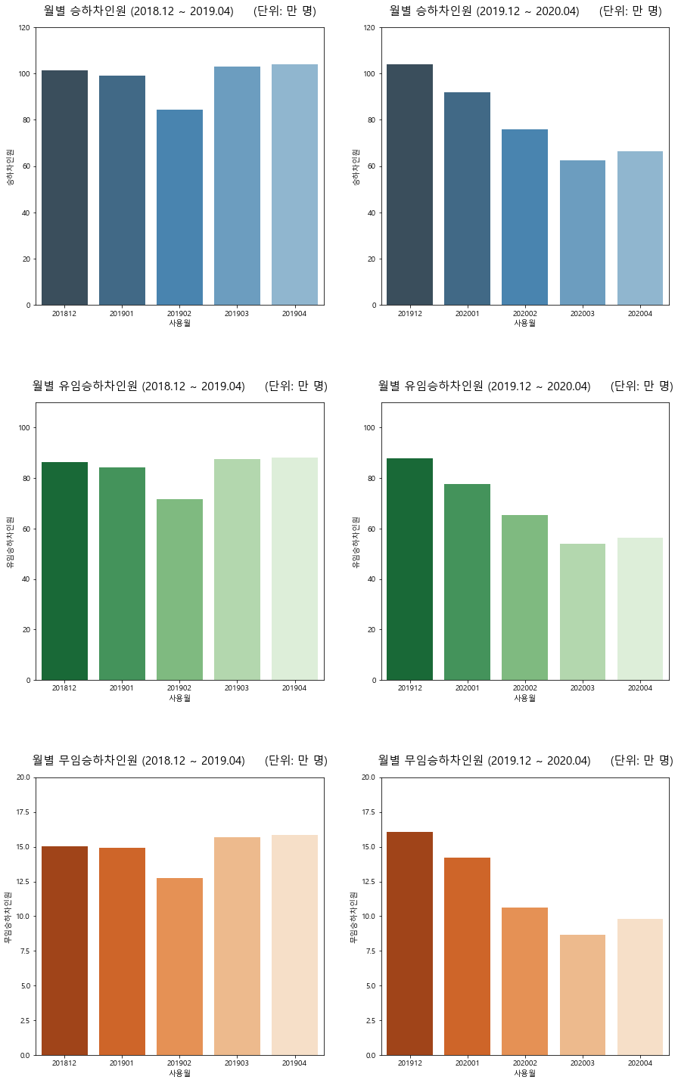
EDA 및 시각화
빅데이터 분석결과 시각화
03
코로나 영향에 따른 이용객 수 변동 추이
1. 승하차인원 변동 추이
좌)2018.12~2019.04
우)2019.12~2020.04
2. 유임승하차인원 변동 추이
3. 무임승하차인원 변동 추이
Notes:
2018.12~2019.04, 2019.12~2020.04 승하차인원 변동 추이
2018.12~2019.04 , 2019.12~2020.04 유임승하차인원 변동 추이
2018.12~2019.04 , 2019.12~2020.04 무임승하차인원 변동 추이
전년동월대비 감소가 명확하며, 무임승하차인원의 감소폭이 더 두드러지게 나타나는 것으로 보임
전년에는 일수가 적은 2월을 제외하고 승하차인원의 차이가 크게 없으나, 코로나 확산으로 인한 사회적 거리두기의 여파로 승하차인원이 눈에 띄게 줄어드는 것이 보인다.
확진자가 폭발적으로 증가한 2월의 영향으로 3월의 승하차인원이 최저점을 찍었으며, 확진자가 감소하는 양상을 보이면서 4월의 승하차인원이 조금 늘어났다.
노약자인 무임승차대상자의 감소폭이 가파를 것이라는 예상과는 달리 유임승하차인원(일반인), 무임승하차인원(만65세이상노인) 모두 코로나의 영향으로 감소하는 형태가 비슷하게 보인다.
지) 주요한 분석 결과는 발표자께서 이야기 하시도록 기록하지 않음

Slide 24
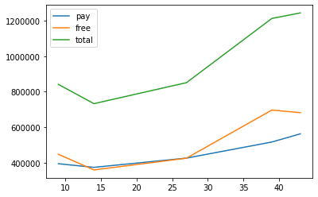
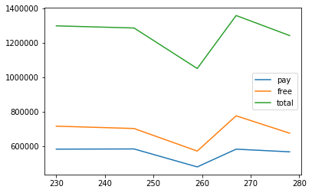
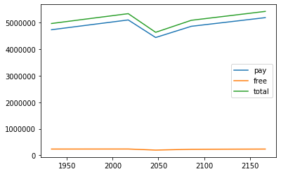
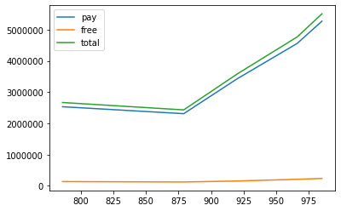
EDA 및 시각화
빅데이터 분석결과 시각화
03
ㅜ
제기동_2018년1월 ~2019년 4월
제기동_2019년 12월~2020년 4월
홍대입구_2018년1월 ~2019년 4월
홍대입구_2019년12월 ~2020년 4월
Notes:
위의 그래프를 무임승하차 최대역(제기동)과 최소역(홍대입구) 비교

Slide 25
I N S I G H T 및 Reflection
빅데이터 분석결과 시각화
04
추세확인
분포확인
코로나 영향
Reflection
연도별 총 승하차인원 및 무임승하차인원의 변동
무임승차자 다이용 역사에 노인 편의시설 보강제안
전년 동월대비 급격한 이용객 감소를 확인할 수 있음
시각화 프로젝트를 통해 데이터 가공, 시각화 자발 공부가능
향후 이용승객의 변화 유추 가능
주이용객 분류를 통해 역사내 입점 점포 선정에 반영 제안
특히 무임승객의 감소가 비교적 더 두드러짐
간단한 데이터를 통해서도 분석에 한계를 느꼈다.

Slide 26
빅데이터 분석결과 시각화
THANK
YOU
발표자 최 희 경
Notes:
http://minheeblog.tistory.com/category/PPT

